Slide 1
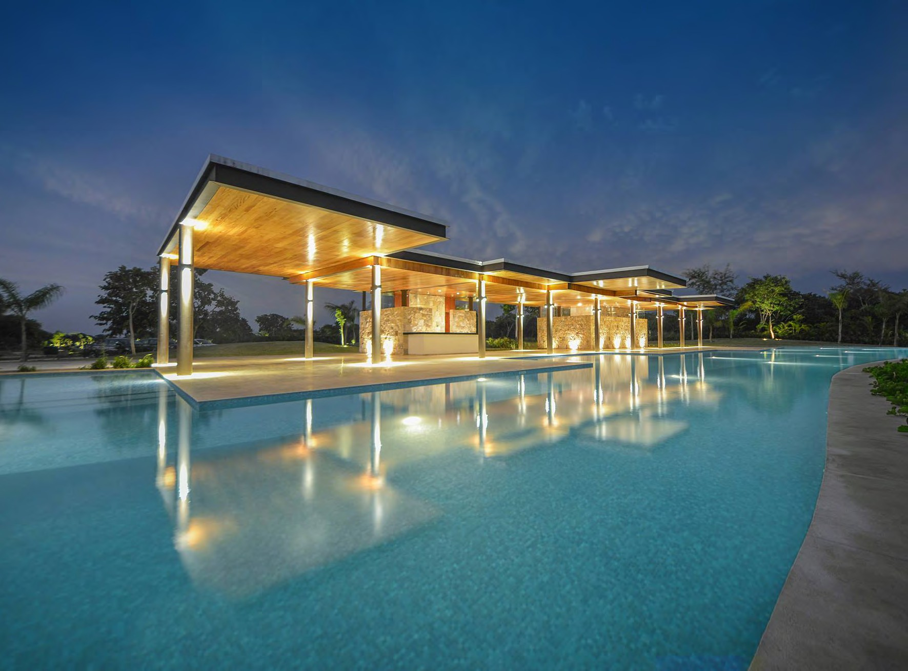
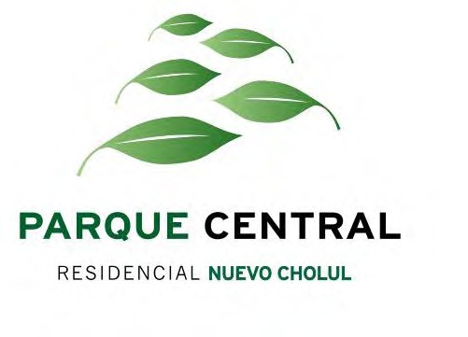

Slide 2
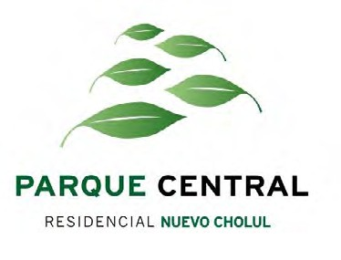
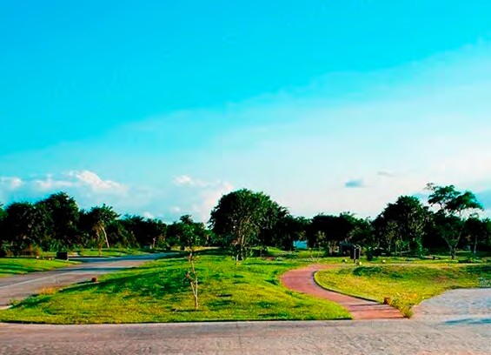

Un estilo de vida basado en el entorno, tranquilidad,
comodidad y esparcimiento.
Parque Central es una innovadora comunidad integrada, ubicada al norte de la ciudad, en la zona de mayor plusvalía de Mérida. Ofrece espectaculares lotes residenciales desde 310
m2, todos con orientación perfecta. El corazón del desarrollo es el Gran Parque Central, un espectacular pulmón rodeado de un hermoso ambiente natural, que representa un lifestyle basado en el contacto con la naturaleza.
$2,500 m2

Slide 3
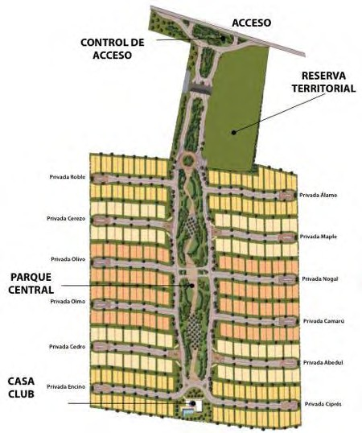
MASTER PLAN
Lote 22
Lote 23
Lote 24

Slide 4

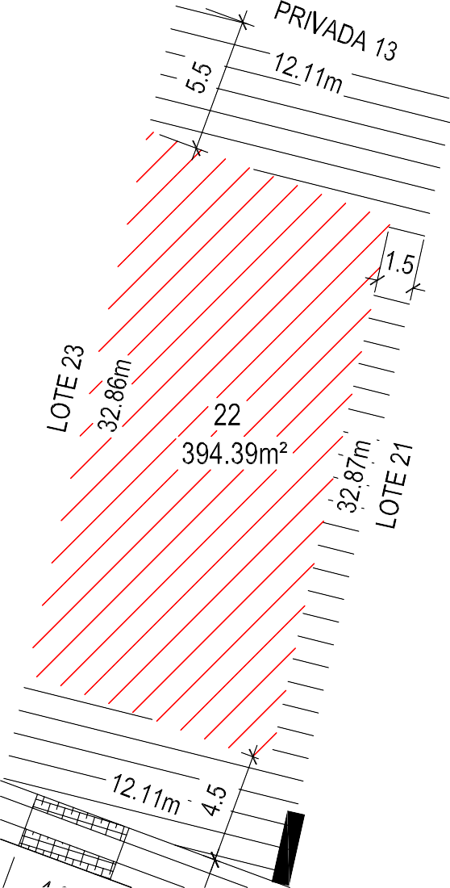
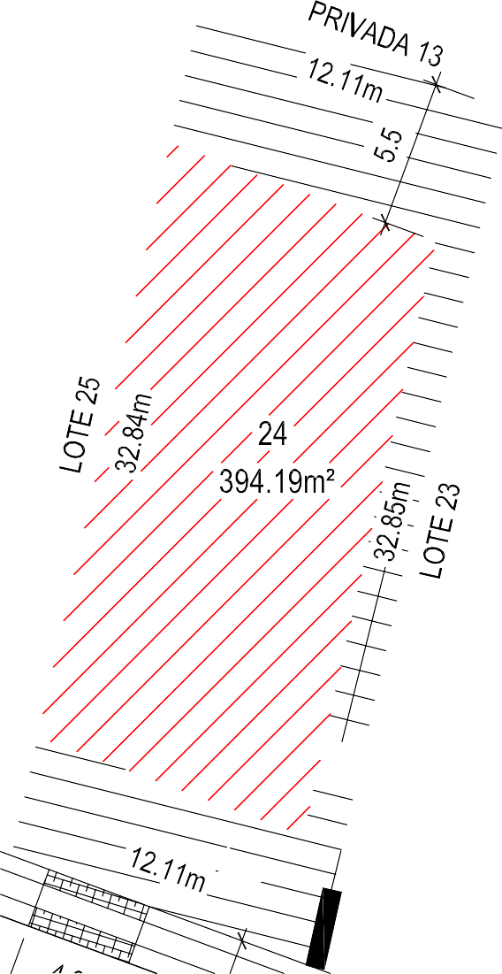







Lote 22
394.39 m2
$985,975
Lote 23
Lote 24
394.19 m2
$985,475
394.29 m2
$985,725

Slide 5
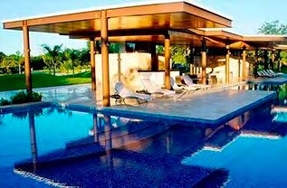
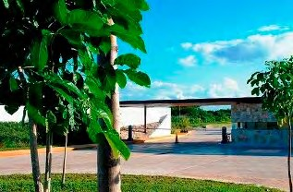
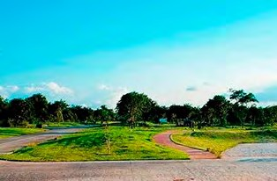
AMENIDADES
El mejor lifestyle
Seguridad
Tecnología e innovación
Contamos con casa club, gran parque central con 33,000 m2 de áreas verdes con el mejor paisajismo que sólo Inmobilia puede brindar, alberca, kids playground, jogging track, salón de usos múltiples para cualquier evento de los residentes y áreas de lectura.
Tu tranquilidad es nuestro objetivo principal en Parque Central. Por ello, contamos con vigilancia las 24 horas los 7 días de la semana, pórtico de acceso automatizado, barda perimetral y un capacitado equipo de profesionales listos para enfrentar cualquier eventualidad.
Todas nuestras vialidades están rodeadas de áreas verdes, contamos con sistema de iluminación Dark Sky Light. Además, todos los lotes tienen orientación perfecta (norte-
sur), existe WiFi en áreas comunes, tenemos red interna de agua potable y todo esto
en régimen en condominio, regido por un comité de arquitectura.

Slide 6
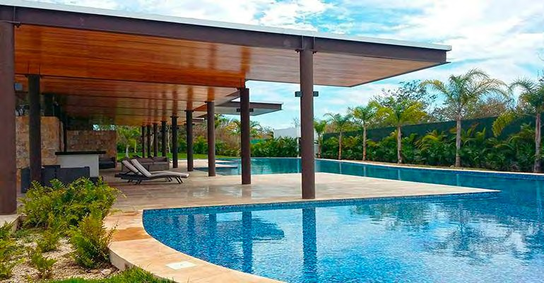




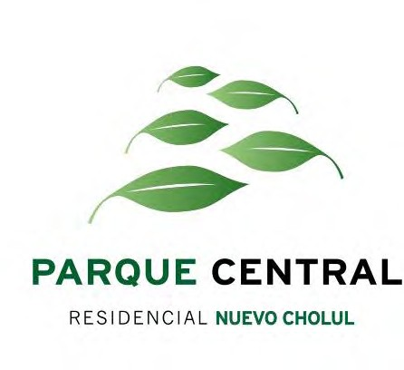


(999) 905 8544
inmuebleshogar.com
-hola@inmuebleshogar.com

